Slide 1
José Alberto Cuminato

Slide 2
Objetivo geral
Promover e incentivar o uso de técnicas Matemáticas, Estatísticas e Computacionais no Setor Produtivo e em outras áreas do conhecimento, estimulando a cooperação interdisciplinar.

Slide 3
Missão
Trabalhar como um interlocutor entre a academia e a indústria, promovendo interação entre pesquisadores e profissionais do Setor Produtivo.

Slide 4
Foco
Ser um agente ativo no processo de formação de novos talentos em ciências matemáticas aplicadas.
Educação e Difusão
Transferência de Tecnologia

Slide 5









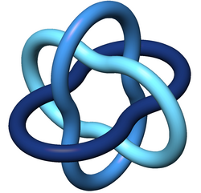















Contexto na Área de Matemática
Instituições com níveis internacionais de excelência
Produção Significativa
1,28 citações/artigo (média Brasil)
1,44 citações/artigo (média Mundial)
Reconhecimento Mundial
Grupo V
Grupo IV
IMU
Notes:
IMU – International Mathematical Union - http://www.mathunion.org/members/countries/list/sorted-by-groups/
Grupo V – Canadá, China, França, Alemanha, Israel, Itália, Japão, Rússia, Reino Unido e EUA
Grupo IV – Austrália, Brasil, Índia, Irã, Coréia do Sul, Holanda, Polônia, Espanha, Suécia e Suíça

Slide 6

Centros Internacionais
ESGI/ECMI
Denmark
MITACS
Canada
OCCAM/OCIAM
Oxford
UK
ITWM
Germany
IMA/MCIM
Minnesota
USA
CIMS
Massachusetts
USA
INRIA
France
CIM
Wisconsin
USA
CeMEAI
Brasil
ANZIAM
Australia and New Zealand
Notes:
Centros Internacionais com propósitos semelhantes ao CeMEAI

Slide 7
CEPIDs
Projetos Temáticos – 377
CEPIDs - 17 (11 na USP, 3 na USP São Carlos)

Slide 8

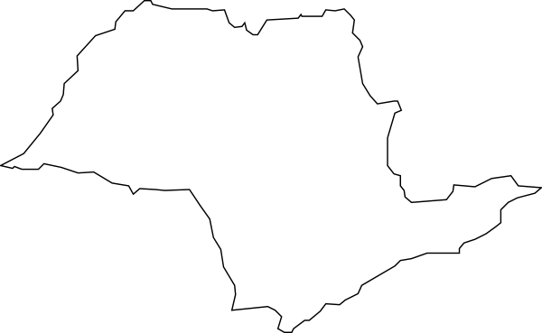








Instituições Parceiras
Notes:
Unesp – Presidente Prudente
IBILCE/Unesp – S J Rio Preto
ICMC e UFSCar – São Carlos
IMECC/Unicamp – Campinas
Poli e IME/USP – São Paulo
IAE/DCAT – S J Campos

Slide 9
CeMEAI no ICMC
ICMC 35/141 (24,8%)
SME 24/37 (64,9%)
SCC 6/28 (21,4%)
SSC 5/26 (19,2%)

Slide 10
Áreas de Pesquisa
Otimização Aplicada e Pesquisa Operacional
Mecânica dos Fluidos Computacional
Avaliação de Risco
Inteligência Computacional e Engenharia de Software
Notes:
Quatro grandes área de pesquisa do CeMEAI

Slide 11

INDÚSTRIA
DE
TRANSFORMAÇÃO
FINANÇAS
SUSTENTABILIDADE
MEIO AMBIENTE
MEDICINA
ESPORTES
TECNOLOGIA
Notes:
Indústrias / Mercados onde as pesquisas do CeMEAI são aplicadas.

Slide 12
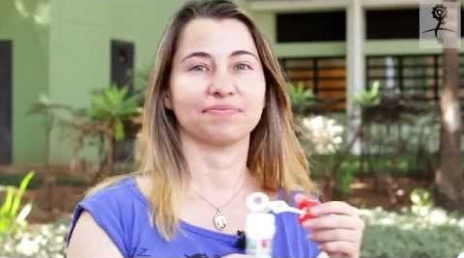

Slide 13
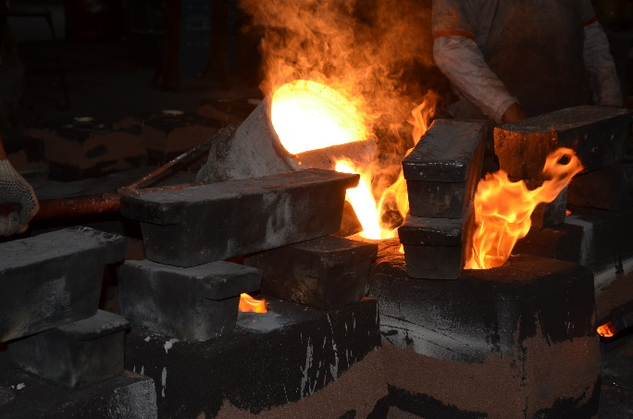
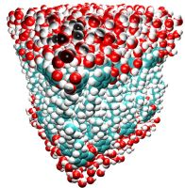
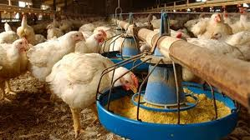

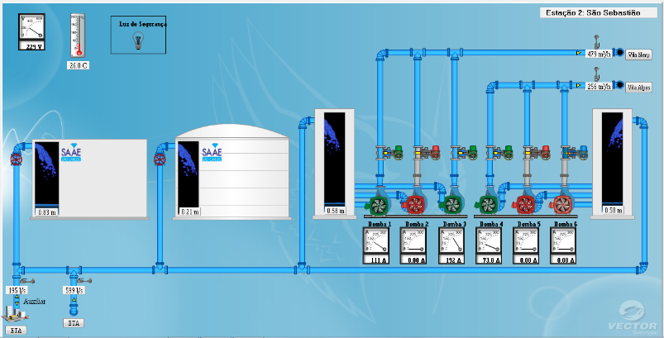
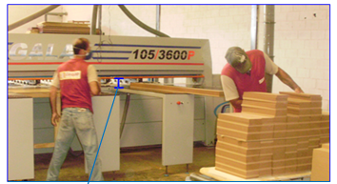
Otimização Aplicada
J1
M1
M4
J2
M3
M2
Notes:
A primeira área abordada é a Otimização Aplicada, na qual temos pesquisas em indústrias de áreas bastante distintas como a Produção de Frangos à Microtomografia de alta resolução, passando pelos problemas relacionados à cortes, misturas e balanceamento.

Slide 14
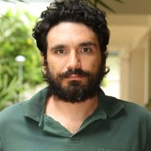
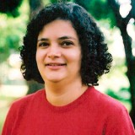
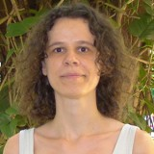
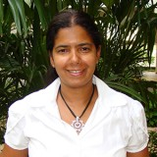
Otimização e Pesquisa Operacional no ICMC
Planejamento de produção em fundição de pequeno porte
Distribuição de água com economia de energia
Frigoríficos – Planejamento de Produção, Estoque e Roteamento
Cortes Irregulares em Indústrias de Tecidos
Planejamento de Produção em Indústrias Químicas
Planejamento de Produção de Cerveja
Reconstrução Tomográfica Iterativa Rápida

Slide 15
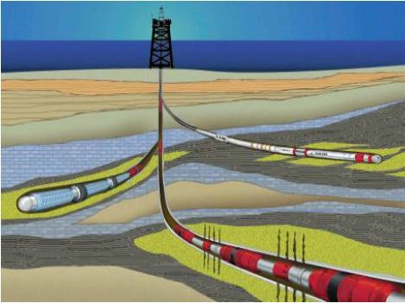
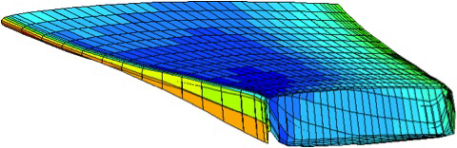
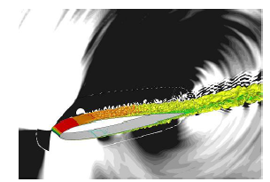
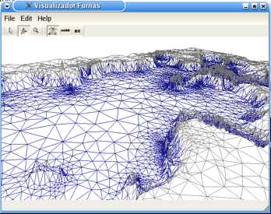
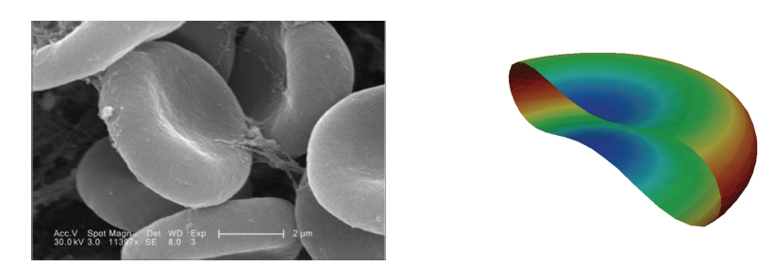
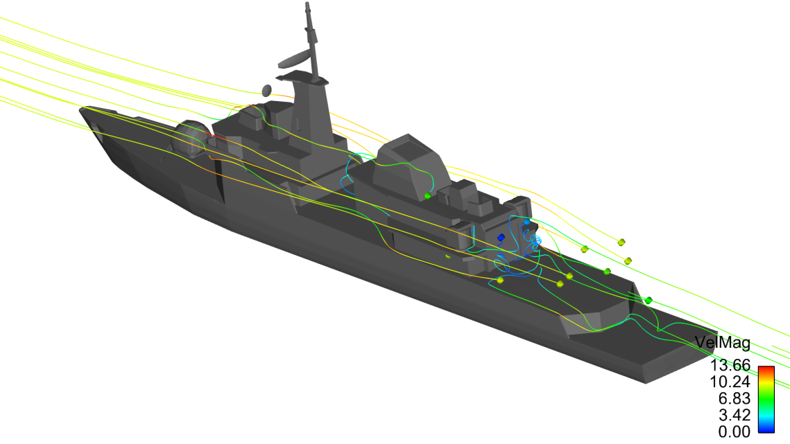
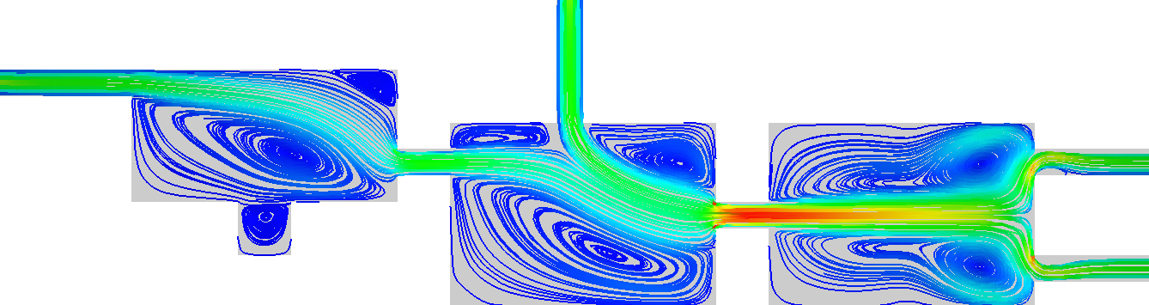
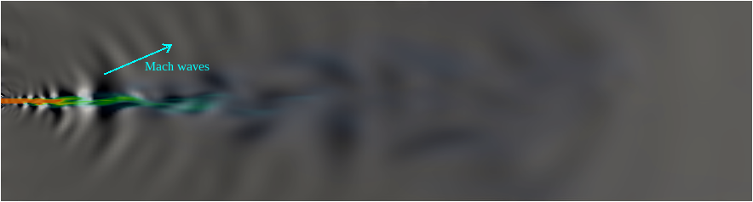
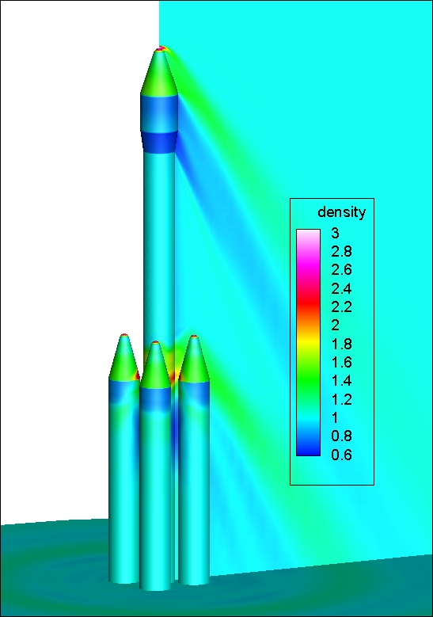
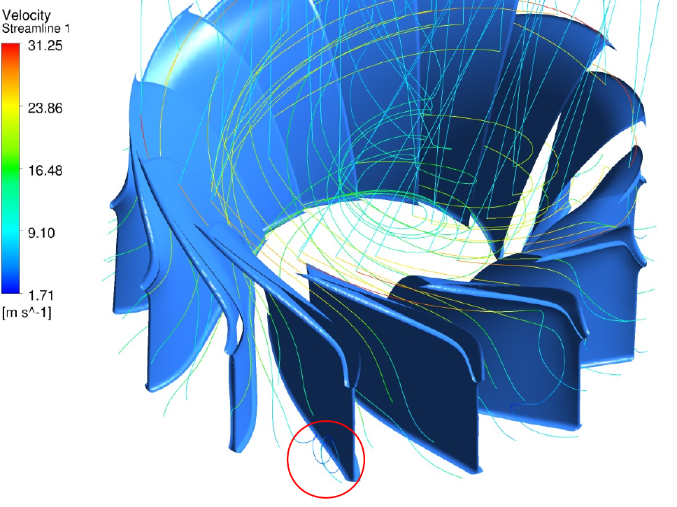
Mecânica dos Fluidos Computacional
Notes:
As pesquisas do CeMEAI na área de Mecânica dos Fluidos Computacional estão relacionadas à problemas das indústrias aeroespacial, naval, elétrica e petrolífera. Também estão incluídos os estudos de dados complexos e a visualização desses dados como nos estudos relacionados à mobilidade urbana em Manhattan.

Slide 16
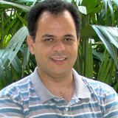
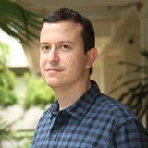
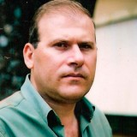


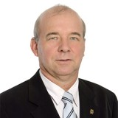

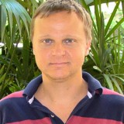

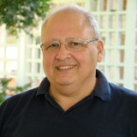


Mecânica dos Fluidos Computacional no ICMC
Desenvolvimentos Computacionais Aplicados a Processo de Refino – Escoamentos Multifásicos
Modelagem numérica de membranas lipídicas viscosas
Simulação do fraturamento hidráulico em poços horizontais
Uso de Wavelets na Análise de Dados que Variam no Tempo
Segmentação Interativa usando Coordenadas de Laplace

Slide 17
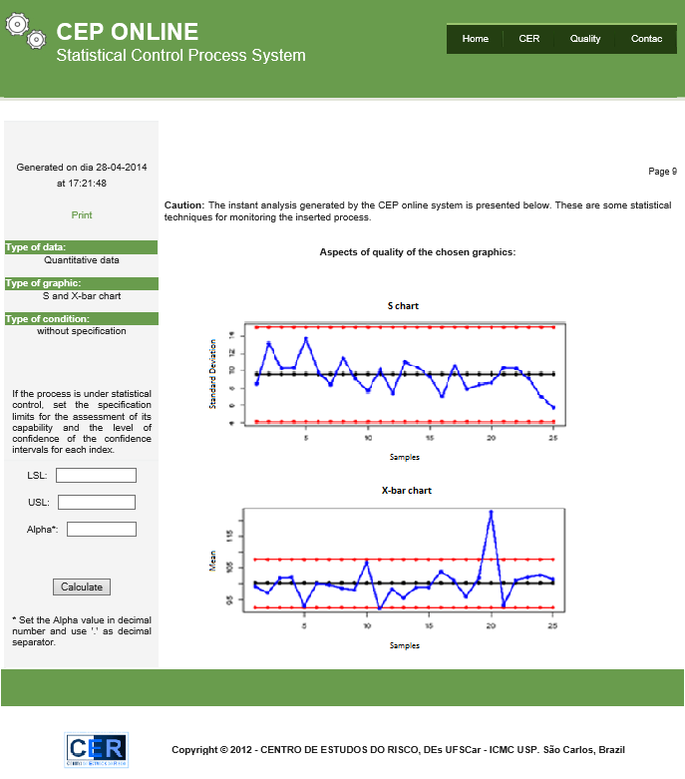

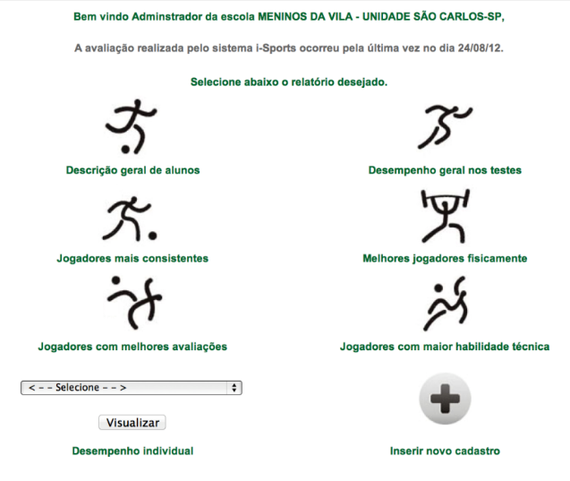
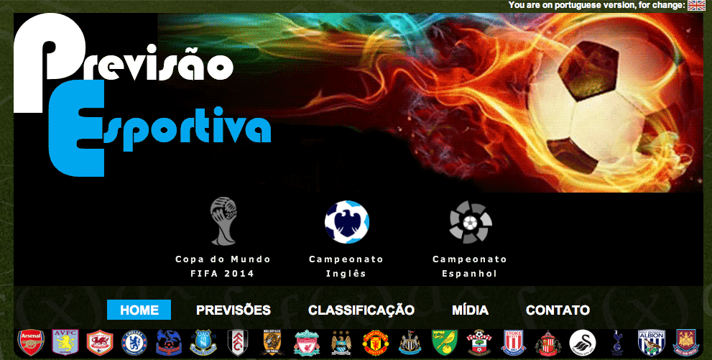
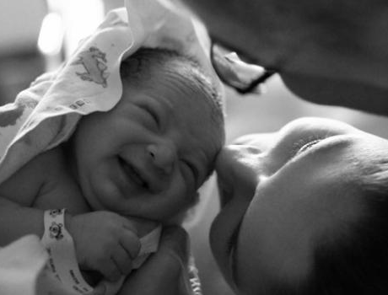
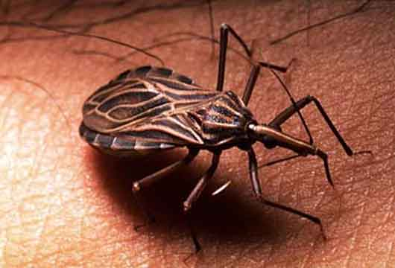
Análise de Risco
Alunos
Envio de Senhas
CPA
Reitores
- Chefes Depart.
Base de Dados
Docentes
Notes:
O Grupo de Análise de Risco possui pesquisas bastante diversificadas, desde sistemas de avaliação de cursos a pesquisas relacionadas à saúde como de doenças tropicais, câncer e riscos no parto. Também atua nas áreas de fraudes bancárias e estatísticas esportivas.

Slide 18
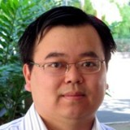


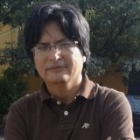
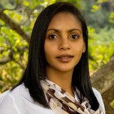
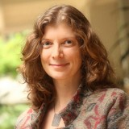


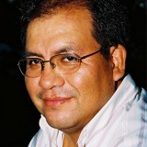
Análise de Risco no ICMC
Sistema de Controle Estatístico de Processo
Detecção de fraudes em dados de transações de cartões de crédito
Avaliação Institucional Online
Desenvolvimento de material computacional para alunos do ensino médio
Doenças Tropicais Negligenciadas
Previsão Esportiva
Identificação de Talentos Esportivos
Interdisciplinaridade de revistas científicas
Diagnóstico precoce de Esquizofrenia
Propagação de Rumores e Epidemias

Slide 19

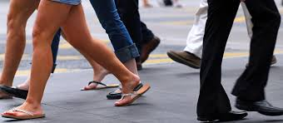
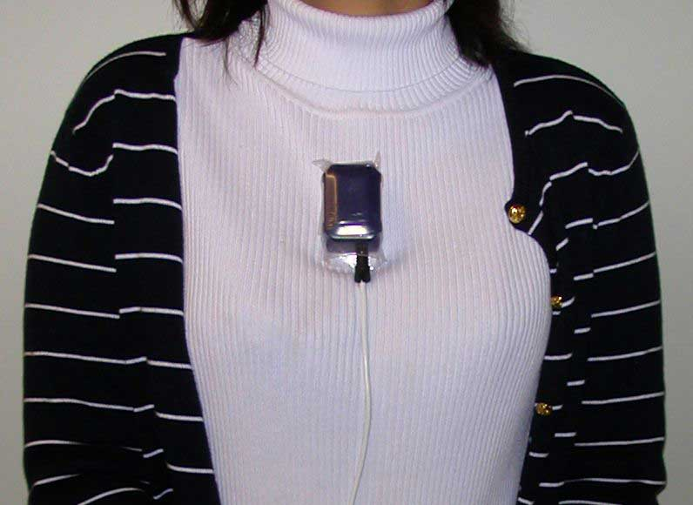


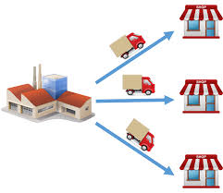
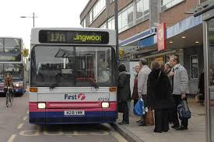
Inteligência Computacional

Slide 20


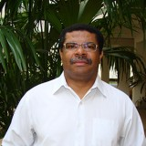

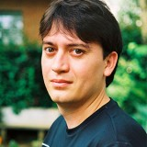


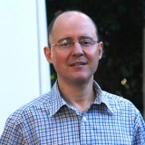


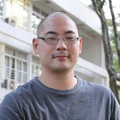
Inteligência Computacional no ICMC
Sistema de recomendação para meta-heurísticas
Previsão de quedas de Idosos
Detecção de Novidades / Anomalias
Biometria Adaptativa
Análise de Crédito Financeiro
Data Science e Big Data
Identificação e Monitoramento de Insetos
Gameficação de ambientes de aprendizado
Diagnóstico de Zumbido no Ouvido
Detecção Automática de Vazamentos de Água
Detecção da Qualidade de Madeira
Uso de VANTs na pulverização de culturas

Slide 21
Contato com Indústria
Difusão
Procura pela Indústria
Study Groups

Slide 22
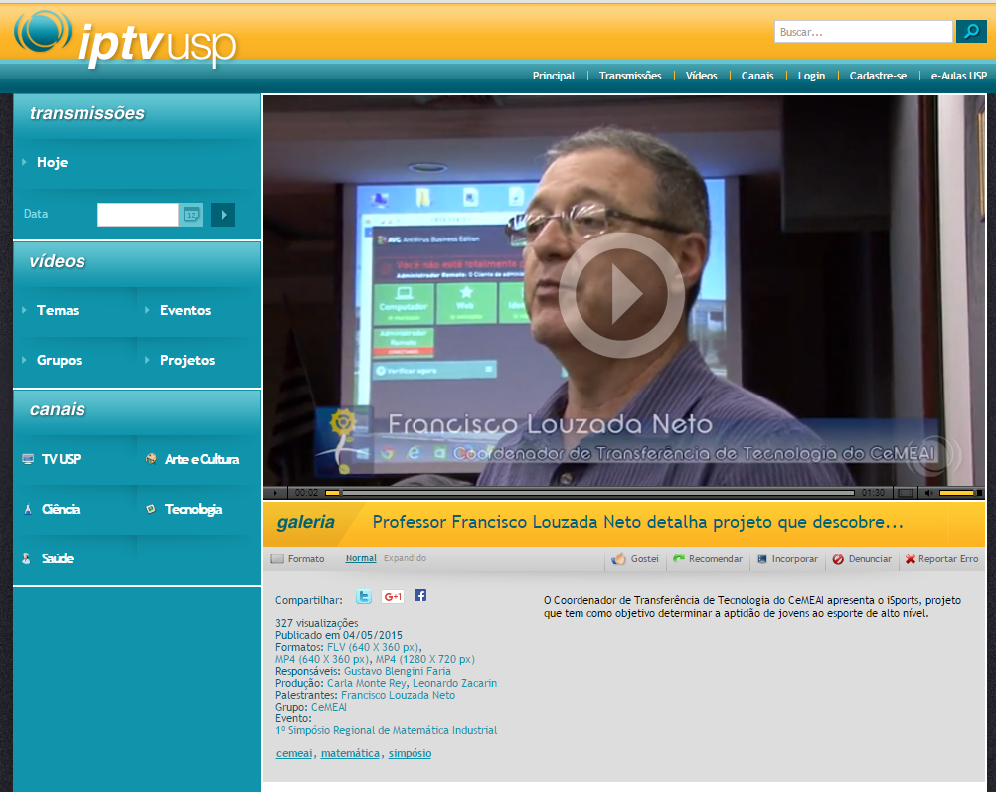
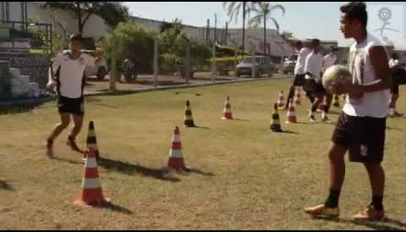
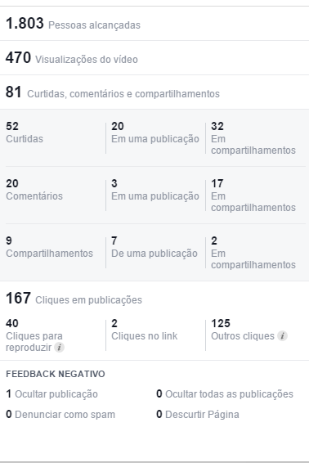








Exemplo – i-Sports
155 views no Youtube
327 views no Iptv-USP
470 views no Facebook
Parceiros interessados:

Slide 23
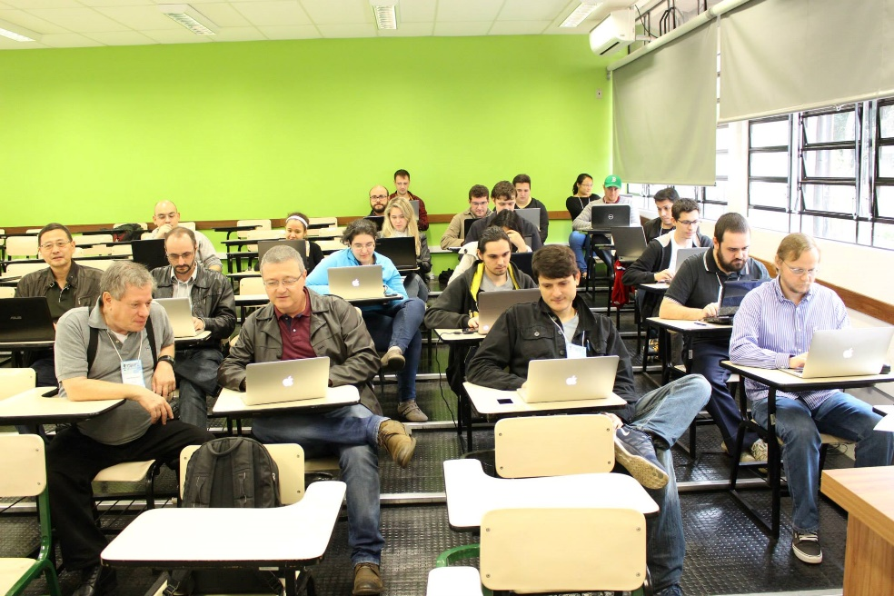



Study Group

Slide 24

Notes:
[Vídeo]

Slide 25




Feirinha de Problemas e Produtos
Disciplinas de Redes Móveis e Tópicos Avançados em Comunicação

Slide 26


Outras Iniciativas Apoiadas

